Slide 1
动态规划
fateice

Slide 2
Xorequ
给定方程x xor 3x=2x，给定正整数n。
(1) 求出所有小于等于n的正整数中，有多少个数满足该方程。 (2) 求出所有小于等于2^n的正整数中，有多少个数满足该方程，对10^9+7取模。
1<=n<=10^18。

Slide 3
Xorequ
由于x xor 3x=2x，x+2x=3x，因此x and 2x=0，即x在二进制下没有连续两个1。
对于第一问，考虑数位 DP，设f(i,j,k)表示从高到低填了前i位，第i位为j，当前是否小于n的状态为k的数字个数，简单转移即可。
对于第二问，设g(i)表示i位的满足条件的x的个数，那么g(i)=g(i-1)+g(i-2)，矩乘快速幂即可。
时间复杂度O(logn)。

Slide 4
Arbitrary Arrangement
给定整数k,pa,pb。
初始有一个空序列，每次往末尾添加一个字符，有pa/(pa+pb)的概率添加a，有pb/(pa+pb)的概率添加b。
当ab作为子序列出现了至少k次的时候停止，问此时ab出现次数的期望。对10^9+7取模。
1<=k<=1000，1<=pa,pb<=10^6。

Slide 5
Arbitrary Arrangement
用f(i,j)表示当前有i个a，ab出现了j次，停止时的期望。
f(i,j)=pa/(pa+pb)*f(i+1,j)+pb/(pa+pb)*f(i,i+j)。
j=0时将最右边一项移项。
i=k时f(i,j)=j+k+(pa+pb)/pb-1。
f(0,0)即为答案。
时间复杂度O(k^2)。

Slide 6
Rownanie
对于一个正整数n，定义f(n)为它十进制下每一位数字的平方的和。
现在给定三个正整数k,l,r，求满足l<=n<=r且 k*f(n)=n的n的个数。
1<=k,l,r<=10^18，l<=r。

Slide 7
Rownanie
注意到f(n)<=9^2*logr种。
枚举f(n)=x，判断f(k*x)是否等于x即可。
时间复杂度O(9^2*log^2)。

Slide 8
Myjnie
有n家洗车店从左往右排成一排。
有m个人要来消费，第i个人会驶过第ai个开始一直到第bi个洗车店，且会选择这些店中最便宜的一个进行一次消费，但是如果这个最便宜的价格大于ci，那么这个人就不洗车了。
请给每家店指定一个价格，使得所有人花的钱的总和最大。
1 ≤ n ≤ 50; 1 ≤ m ≤ 1000; 1 ≤ ai ≤ bi ≤ n; 1 ≤ ci ≤ 500000。

Slide 9
Myjnie
首先将 c 离散化，考虑区间 DP，设 f(i,j,k) 为区间 [i,j] 最小值为 k 时的最大收益（只考虑i<=a<=b<=j的人）。
转移时枚举最小值所在位置 x，那么可以用 f(i,x–1,≥k)+f(x+1,j,≥k)+cost(x) 来更新 f(i,j,k)。
时间复杂度 O(n^3m)。

Slide 10
Original Order
令S(i)表示将i的数位从小到大排序后形成的数。例如S(50394)=3459。
给定整数n，求S(1)+…+S(n)。对10^9+7取模。
1<=n<=10^700。

Slide 11
Original Order
转化为枚举i,j，统计满足S(k)的第i位>=j的k的个数。即k的数位中>=j的有至少i个。
令f[i][j][k][l]表示当前确定了前i位，有j位>=k，是否小于n的状态为l的方案数，枚举下一位转移即可。
时间复杂度O(log^2*9^2)。

Slide 12
Data Structure You’ve Never Heard Of
给定一个长度为 n 的序列 a1,a2...an，每个元素都是一个 d 维 01 向量，求所有不下降子序列的个数。
对于 d 维向量， ai ≤ aj 等价于 ai 的每一维都不大于 aj。
1 ≤ n ≤ 100000, 1 ≤ d ≤ 16。

Slide 13
Data Structure You’ve Never Heard Of
一个 d 维向量可以用一个 d 位二进制数来表示， a ≤ b 等价于 a 是 b 的子集。
考虑两种暴力，一种是记录每种数字的贡献，修改 O(1)，查询 O(2^d)。
另一种则是维护一个高维前缀和，修改 O(2^d)，查询 O(1)。
两种暴力在修改和查询上各有所长，所以把它们结合在一起即可得到复杂度优秀的算法。

Slide 14
Data Structure You’ve Never Heard Of
考虑 d = 16 的情况，将 16 维划分为前 8 维和 8 维，对于前 8 维的每一个数维护后 8 维的前缀和。
修改的时候，只要暴力修改某一个前 8 维里的前缀和，时间复杂度 O(2^8)。
查询的时候，暴力枚举前 8 维，后 8 维可以 O(1) 得到，时间复杂度 O(2^8)。
总时间复杂度 O(n*2^(d/2))。

Slide 15
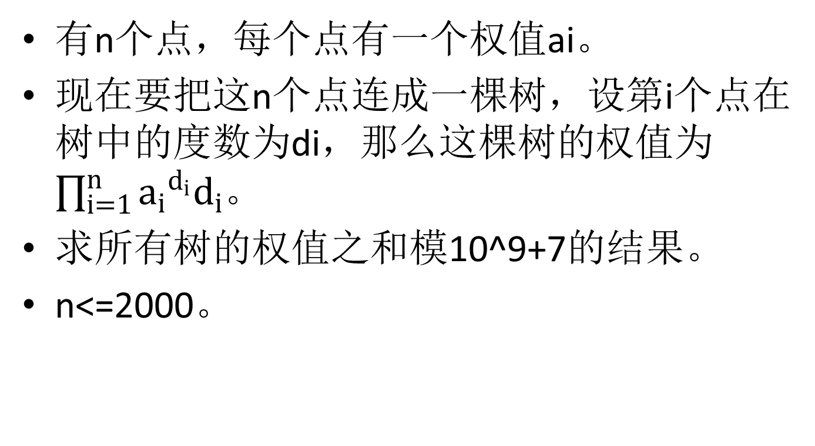
counts
有n个点，每个点有一个权值ai。
现在要把这n个点连成一棵树，设第i个点在树中的度数为di，那么这棵树的权值为$\prod_{i=1}^{n}{{a_{i}}^{d_{i}}d_{i}}$。
求所有树的权值之和模10^9+7的结果。
n<=2000。

Slide 16
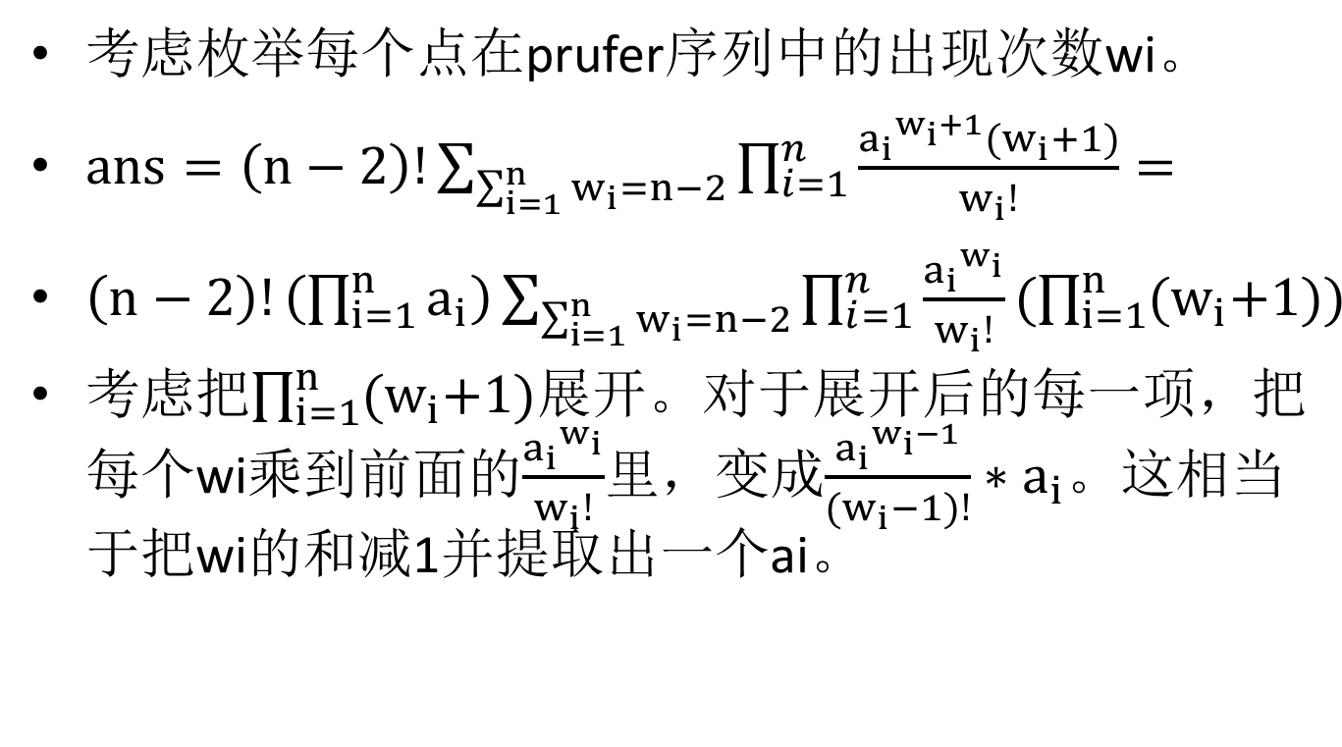
counts
考虑枚举每个点在prufer序列中的出现次数wi。
$ans=\left(n−2\right)!\sum_{\sum_{i=1}^{n}{w_{i}}=n−2}{\prod_{i=1}^{n}{\frac{{a_{i}}^{w_{i}+1}{(w}_{i}+1)}{w_{i}!}}=}$
$\left(n−2\right)!\left(\prod_{i=1}^{n}{a_{i}}\right)\sum_{\sum_{i=1}^{n}{w_{i}}=n−2}{\prod_{i=1}^{n}{\frac{{a_{i}}^{w_{i}}}{w_{i}!}}}(\prod_{i=1}^{n}{{(w}_{i}+1)})$
考虑把$\prod_{i=1}^{n}{{(w}_{i}+1)}$展开。对于展开后的每一项，把每个wi乘到前面的$\frac{{a_{i}}^{w_{i}}}{w_{i}!}$里，变成$\frac{{a_{i}}^{w_{i}−1}}{{(w}_{i}−1)!}∗a_{i}$。这相当于把wi的和减1并提取出一个ai。

Slide 17
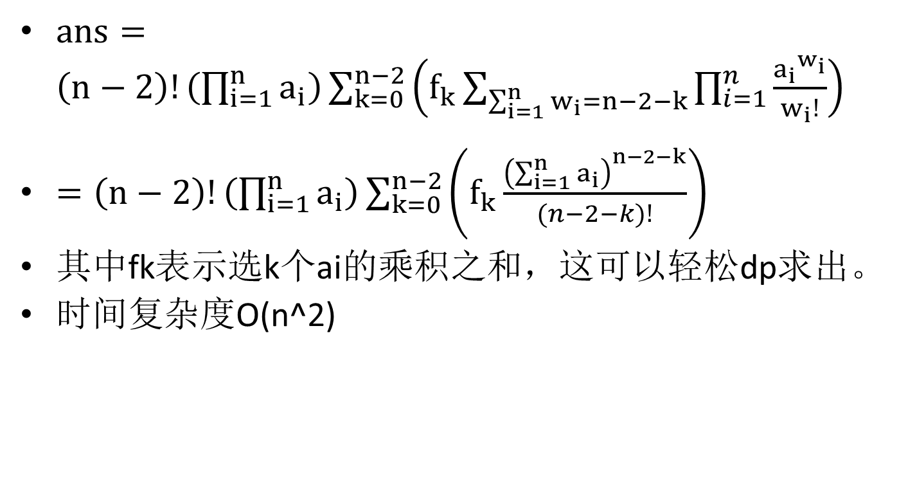
counts
$ans=\left(n−2\right)!\left(\prod_{i=1}^{n}{a_{i}}\right)\sum_{k=0}^{n−2}{\left(f_{k}\sum_{\sum_{i=1}^{n}{w_{i}}=n−2−k}{\prod_{i=1}^{n}{\frac{{a_{i}}^{w_{i}}}{w_{i}!}}}\right)}$
$=\left(n−2\right)!\left(\prod_{i=1}^{n}{a_{i}}\right)\sum_{k=0}^{n−2}{\left(f_{k}\frac{{\left(\sum_{i=1}^{n}{a_{i}}\right)}^{n−2−k}}{(n−2−k)!}\right)}$
其中fk表示选k个ai的乘积之和，这可以轻松dp求出。
时间复杂度O(n^2)

Slide 18
XHXJ’s LIS
定义f(i)表示将i看成字符串的最长上升子序列长度。
给定l,r,k，求满足l<=i<=r且f(i)=k的个数。
1<=l<=r<=10^18，1<=k<=10。

Slide 19
XHXJ’s LIS
回忆O(nlogn)求 LIS 的过程，维护一个上升序列，每次新加一个数的时候，用它去替换里面最小的大于它的数，最后序列长度就是答案。
对于本题，因为数位只可能是 0 到 9，所以可以考虑用一个10位二进制数来唯一确定这个需要维护的序列。
设f(i,j,k)为从高到低填了前 i 位，之前部分的序列情况为j，是否小于r的状态为k的数字个数，然后dp即可。
时间复杂度O(logr*2^10*10)。

Slide 20
isn
给定一个长度为 n 的序列 a1,a2,…,an。如果序列 a 不是单调不下降的，你必须从中删去一个数，直到 a 不下降为止。
求有多少种不同的操作方案。
1 ≤ n ≤ 2000。

Slide 21
isn
有个直观的想法就是，枚举最终序列的长度k，设长度为k的不下降子序列个数为 f[k]，那么有 (n-k)!*f[k]种方案。
但是这样可能会有一些不合法的方案。
注意到不合法的方案在最后一步删之前是一个长度为k+1的不下降子序列那么不合法的方案数为(n-k-1)!*f[k+1]*(k+1)。
用树状数组优化dp求出f[]即可。
时间复杂度 O(n^2logn)。

Slide 22
Shopping
给定一棵有 n 个点的树，第 i 个点有 di 件商品，价格为 ci，价值为 wi。
你手头有 m 块钱，且你要保证你买过的点在树上互相连通，问买到的物品的总价值最多是多少。
1 ≤ n ≤ 500, 1 ≤ m ≤ 4000, di ≤ 100。

Slide 23
Shopping
枚举一个点必选，以它为根求出dfs序，在dfs序上dp。
f[i][j]表示后i个点花j块钱的最大价值，如果不选就跳过整个子树。
多重背包可以用单调队列优化至O(nm)。
时间复杂度O(n^2m)。
点分治，每次考虑重心必选的方案。
时间复杂度O(nmlogn)

Slide 24
Boolean Bridges
有一个n个点的有向图。
定义i能到达j时f(i,j)=1，否则f(i,j)=0。
对于每个点对(i,j)，给定以下三个条件中的某一个为真：
(1) f(i,j) and f(j,i)=1；
(2) f(i,j) or f(j,i)=1；
(3) f(i,j) xor f(j,i)=1。
求满足条件时的最小边数。
1<=n<=47。

Slide 25
Boolean Bridges
等价于满足一下两个条件：
(1)所有满足and的点对一定在同一个强连通分量里。
(2)一个强连通分量里不能有xor。
将满足and的点对用并查集连起来，只考虑大小>=2的块。
一些块能合并成一个块当且仅当它们之间没有xor。

Slide 26
Boolean Bridges
dp预处理出每个集合能否合并。
令f(i)表示i代表的块合并后的最小块数。
f(i)=min{f(j)+f(i^j)} (j and i = j)
时间复杂度O(3^(n/2))
令g(i)有值当且仅当i代表的块能合并成一块。
那么我们需要找到最小的k使得k个g进行集合并卷积后g(2^m-1)有值。

Slide 27
Boolean Bridges
注意到k<=n/2，那么我们每次卷一个g并判断即可。
因为只要求g(2^m-1)，那么只要一开始FWT一次并预处理出每个位置对g(2^m-1)的系数，每次卷积之后就可以不必FWT回去。
时间复杂度O(2^(n/2)*n)。

Slide 28
Bombing plan
给定一棵 n 个点的无根树，节点 i 的权值为 wi，攻击节点 i 的同时，会把所有与 i 节点距离在 wi 内的节点全部摧毁，任意一边的长度都为 1。
问至少需要几次攻击才能把整个树的节点全部摧毁。
1 ≤ n ≤ 100000; 0 ≤ wi ≤ 100。

Slide 29
Bombing plan
设 f(i,j) 为以 i 为根的子树能向外摧毁距离为<=j的点的最小代价。特殊地，j为负数表示向内需要摧毁距离<=-(j-1)的点。
如果要攻击 i 点，设k是 i 的孩子，那么 f(i,wi)=1+∑f(k,>=-wi)。

Slide 30
Bombing plan
如果不攻击 i 点：
如果j>=0，考虑枚举 i 的一个孩子x，y是除x之外的其它孩子，那么f(i,j)=min(f(x,j+1)+∑f(y,-j))。
如果j<0，f(i,j)= ∑f(k,j+1)。
最后f(i,j)对f(i,j+1)取min。
时间复杂度O(n*max(wi))。

Slide 31
Dominating Set
给定一个 n 个点的二分图，求出选择其中的一些点，使得对于任意一个点，要么它被选择，要么与它相邻的点中至少有一个点被选择的方案数。
1 ≤ n ≤ 30。

Slide 32
Dominating Set
每个连通块是独立的。
对于一个连通块，将其黑白染色，找到点数较小的那一侧，设点数为t，那么t ≤ 15。
不妨设黑色为小的那侧，暴力枚举这一侧的点的选择情况，我们需要额外选取一些白色的点，使得黑色点中未选择的点都被覆盖到。
设黑色点选了u个，现在的问题就等价于，给定k个t-u位的二进制数，求并集为满集的方案数，直接 O(k*2^(t-u)) 的dp即可解决。
时间复杂度O(3^(n/2)*n)。

Slide 33
Embedding Enumeration
给定一个n个点的树。你需要将它放到一个2*n的网格里，每个格子至多放一个点，在树上相邻的点在网格中也必须相邻，并且1号点必须放在左上角。
求方案数对10^9+7取模的结果。
n<=300000。

Slide 34
Embedding Enumeration
令s[i]表示i的儿子数量，f[i]表示将i的子树放入网格，i在左上角的方案数。
若s[i]=1：记i的子孙中第一个s!=1的点为k。
若s[k]=2：若在k之前就向下走，那么方案数为连续的一段f之和。否则：(1)k的孙子中没有向左的，f[i]+=f[k]。(2)枚举k的某个孙子向左，那么对于k的任意两个孙子，建一个虚点x以它们为孩子，f[i]+=f[x]。
若s[k]=0，则f[i]=连续一段f之和+size(i)/2。

Slide 35
Embedding Enumeration
若s[i]=2，那么一定有至少一个儿子的子树是链。枚举一下两个儿子哪个往右哪个往下，从一个链结束后另一个子树延伸出去的点的f值转移。
时间复杂度O(n)。

